Slide 1
О Т Ч Е Т о результатах второго этапа реализации программы муниципальной инновационной площадки по теме: «Совершенствование подходов к художественно-эстетическому развитию дошкольников в соответствии с требованиями ФГОС ДО»
Муниципальное автономное дошкольное образовательное учреждение муниципального образования город Краснодар
«Центр развития ребенка – детский сад №181»
Карлаш Светлана Ильинична – заведующий МАДОУ МО г. Краснодар
«Центр развития ребенка – детский сад № 181» – руководитель проекта
Приходько Марина Николаевна – старший воспитатель МАДОУ МО г. Краснодар
«Центр развития ребенка – детский сад № 181» – докладчик

Slide 2
РЕШАЕМАЯ ПРОБЛЕМА
Изменение содержания, усложнение функций современного образовательного дошкольного учреждения и условий воспитания вызвали потребность у педагогического коллектива МАДОУ МО город Краснодар «Центр развития ребенка – детский сад №181» в поиске новых форм и методов организационно-педагогической деятельности, в том числе в художественно-эстетическом развитии

Slide 3
ГИПОТЕЗА
Система работы по художественно-эстетическому развитию дошкольников обеспечит вариативность образования и максимальную возможность достижения целевых ориентиров развития на этапе завершения дошкольного образования, если она:
построена на основе модульного принципа;
учитывает потребности и индивидуальные возможности потребителей образовательных услуг (воспитанников и родителей (их законных представителей)), возрастные особенности;
использует культурное наследие Кубани, обладающее большим воспитывающим потенциалом, способствующее раскрытию творческого потенциала ребенка, его способностей, возможностей, получению продукта своей деятельности.
соответствует требованиям ФГОС ДО.

Slide 4
Субъекты: участники образовательного процесса: воспитанники 5–6 лет, их родители (их законные представители), педагогические работники – представители творческой инициативной группы и исполнители проекта.
Объект: процесс художественно-эстетического развития дошкольников.
Предмет: система работы по художественно-эстетическому развитию дошкольников 5–7 лет на основе приобщения к культурному наследию Кубани.

Slide 5
Цель 2-го года реализации проекта– апробация системы работы по художественно-эстетическому развитию дошкольников 5 – 7 лет на основе приобщение к культурному наследию Кубани.
Внедрение и апробация образовательных модулей по художественно-эстетическому
развитию дошкольников 5-6 лет
Разработка образовательных модулей по художественно-эстетическому
развитию дошкольников 6 – 7 лет
Повышение психолого-педагогической компетенций родителей
(законных представителей).
Задачи
Мониторинг эффективности реализации проекта
Расширение сетевого взаимодействия по теме проекта
Обобщение и распространение результатов инновационного опыта

Slide 6
СИСТЕМА ХУДОЖЕСТВЕННО-ЭСТЕТИЧЕСКОГО РАЗВИТИЯ ДОШКОЛЬНИКОВ 5–7 ЛЕТ

Slide 7
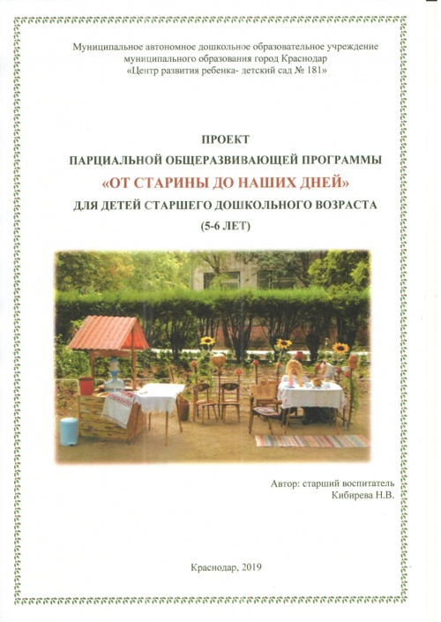
АПРОБАЦИЯ ОБРАЗОВАТЕЛЬНЫХ МОДУЛЕЙ

Slide 8
СЕТЕВОЕ ВЗАИМОДЕЙСТВИЕ
МАДОУ «Детский сад 221»
МБДОУ «Детский сад комбинированного вида №85»
МБДОУ МО г. Краснодар «Детский сад №133»
МАДОУ ДЕТСКИЙ САД № 174 г.Краснодар
МАДОУ «Детский сад №196»
МАДОУ МО город Краснодар «Центр развития ребенка – детский сад №181»
МБДОУ «Детский сад №103»
МАДОУ ДЕТСКИЙ САД № 8
ст Ленинградская
МАДОУ МО г. Краснодар «Детский сад №176»

Slide 9
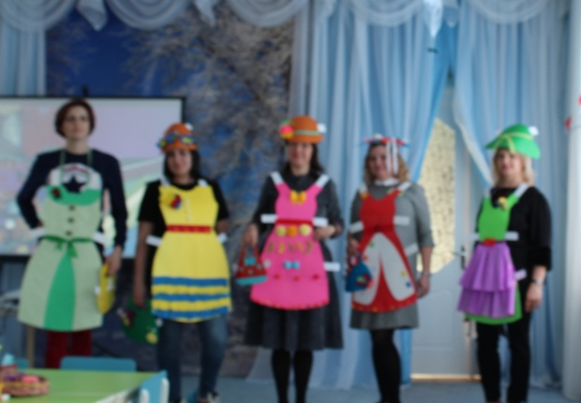
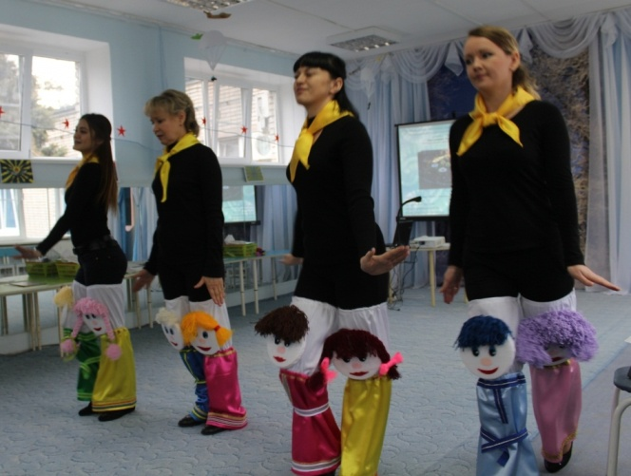
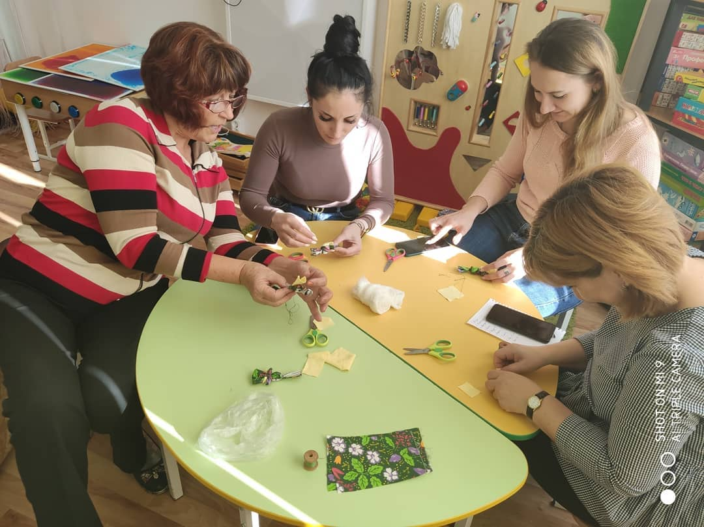
ДИССЕМИНАЦИЯ ИННОВАЦИОННОГО ОПЫТА В РАМКАХ СЕТЕВОГО ВЗАИМОДЕЙСТВИЯ
http://ds181.centerstart.ru/node/1992
http://ds181.centerstart.ru/node/1991

Slide 10
ТРАНСЛЯЦИЯ ДЕЯТЕЛЬНОСТИ
Мероприятия | Место | Дата | Тема выступления | Ф.И.О.
1 Межрегиональный конкурс – фестиваль «Музыкальный вернисаж» | г. Томск | Март 2020 | Музыкальное попурри | Байправ Т.Н.
Педагогическая мастерская «Современный ребенок и культура: диалог на языке художественных образов» | г. Краснодар |  | Мастер – класс «Техника рисования средствами бросового материала» | Кибирева Н.В. Маслевская Л.Г.
Постоянно действующий семинар «Варианты проведения образовательных событий в ДОО» | МАДОУ МО г. Краснодар «Центр – детский сад №181» | 15.01.2019 | -«Особенности проведения образовательных ситуаций в условиях» -«Театрализованное представление «12 месяцев» -Мастер-класс Варианты оформления дизайна в технике «тоннель» | Приходько М.Н. Байправ Т.Н. Хрущева Н.В.
Педагогическая мастерская по теме: «Создание развивающей предметно-пространственной среды в ДОО педагогами, детьми и родителями» | МАДОУ МО г. Краснодар «Центр – детский сад №181» | 29.01.2020 | -Мастер-класс «Формирование художественно эстетических способностей средствами музыки и театрализации» -«Моделирование развивающей предметно-пространственной среды в соответствии с ФГОС ДО» -Мастер-класс «Творческие игры по изобразительной деятельности» -Мастер-класс «Детский дизайн одежды – от шляпки до сумочки» | Байправ Т.Н. Яшина О.В. Кибирева Н.В. Хрущева Н.В. Кибирева Н.В.
Международная научно- практическая конференция «Современные ценности дошкольного детства, мировой и отечественный опыт» | г. Дагомыс | Март 2020 | «Социально-личностное развитие детей дошкольного возраста средствами театрализованной деятельности» | Приходько М.Н.
10 открытый фестиваль педагогических инициатив «Новые идеи - новой школе» | г. Краснодар | Февраль 2020 | «Приобщение воспитанников к народной культуре посредством реализации программы «Краски Кубани»» | Приходько М.Н.

Slide 11
ПУБЛИКАЦИИ
Название газеты, журнала, сборника | Дата | Название статьи | Авторы
Материалы форума «Воспитание личности на основе духовно-нравственных ценностей, исторических и национально-культурных традиций народов Юга России» | Октябрь 2020 | «Система художественно-эстетического развития дошкольников на основе национально-культурных традиций Краснодарского края как средство духовно-нравственного воспитания» | Карлаш С.И., Азлецкая Е.Н.
Материалы III всероссийской научно-практической конференции «Содержание современного предшкольного образования образования: Баланс инноваций и традиций» | 6.12.2019 | «Роль инноваций и традиций в духовно-нравственном воспитании дошкольников» | Приходько М.Н.
Материалы Международной научно- практической конференции «Современные ценности дошкольного детства, мировой и отечественный опыт» | Март 2020 | «Организация совместной деятельности педагогов, родителей и детей» | Ярчевская Е.В.
Материалы Международной научно- практической конференции «Современные ценности дошкольного детства, мировой и отечественный опыт» | Март 2020 | «Современный взгляд на проблему взаимодействия детского сада с семьями воспитанников» | Ламаш Н.Б.

Slide 12
ПРОДУКТЫ 2 ГОДА РЕАЛИЗАЦИИ ПРОЕКТА
№п/п | Продукты второго года реализации программы муниципальной инновационной площадки | Разработчик
1 | Методический материал мастер-класса «Театральный мир, как средство развития художественно-эстетического развития дошкольника» | Кибирева Н.В.
2 | Модуль по театральной деятельности «Театр нравов» | Приходько М.Н.
3 | Модуль по музейной педагогике: «Воспитание гражданина 21 века» (6–7 лет) | Кибирева Н.В.
4 | Модуль по изобразительной деятельности: «Краски Кубани: Юные художники» (6–7 лет) | Седых В.В.
5 | Модуль по прикладному творчеству: «Приобщение детей дошкольного возраста к народно-прикладному искусству Кубани» (5 –7 лет) | Бокий В.В.
6 | Методический материал коуч – встреч «Гармония» (6-7лет) | Иванова Г.В.

Slide 13
МЕХАНИЗМ ПО РАСПРОСТРАНЕНИЯ НАКОПЛЕННОГО ОПЫТА
Официальный сайт МАДОУ МО г. Краснодар «Центр – детский сад № 181»
Участие в семинарах на муниципальном и краевом уровне
Участие в Конференциях различного уровня (регионального, федерального, международного)
Проведение семинаров-практикумов, обучающих семинаров для ГБОУ ИРО Краснодарского края, МКУ Краснодарский Научный - Методический центр в Краснодаре
Научно-методические публикации
Проведение онлайн – конференций в рамках сетевого взаимодействия по теме: «Использование эффективных форм внедрения регионального компонента направленного на развитие духовно – нравственного потенциала ребенка» с коллегами г. Краснодар

Slide 14
ВЫВОДЫ
Апробированая система работы по художественно-эстетическому развитию дошкольников 5 – 7 лет на основе приобщения к культурному наследию Кубани показала свою эффективность:
выявилась положительная динамика уровня художественно-эстетического развития детей до и после реализации парциальных программ;
повысился уровень психолого-педагогических компетенций родителей (законных представителей);
уровень профессиональной компетентности педагогических кадров в реализации направления художественно-эстетического развития дошкольников имеет положительную динамику;
расширилось сетевое взаимодействия с заинтересованными партнерами МИП;
созданный механизм управления проектом показал свою эффективность. Это подтверждает возросшая мотивация педагогического коллектива к деятельности в рамках проекта и заинтересованность родителей в реализации проекта.
2 Задания, предусмотренные договором об участии в инновационной деятельности, и утверждённый план реализации проекта в установленные сроки выполнен полностью.

Slide 15
Спасибо за внимание

